Slide 1
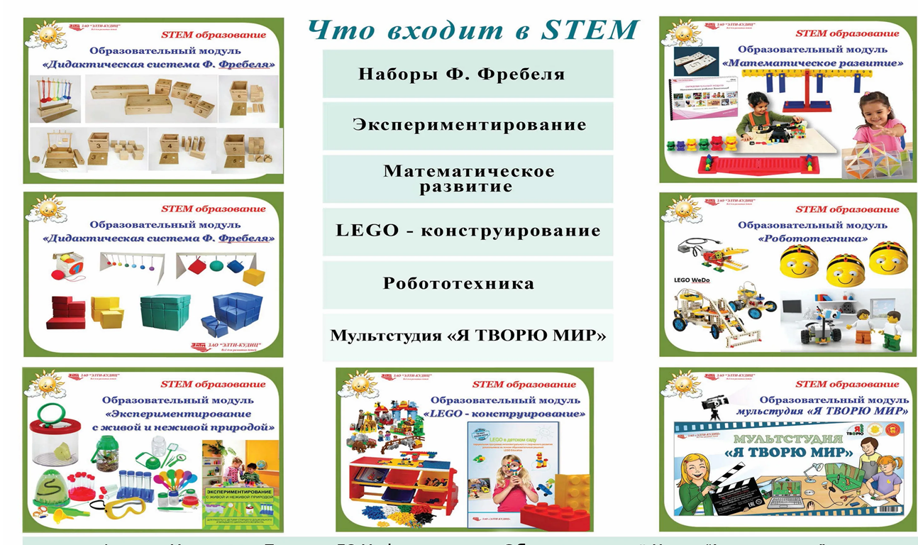
«Информационно-коммуниктивные и цифровые технологии в STEAM- образовании. Образовательный модуль «Мультстудия «Я творю мир»

Slide 2
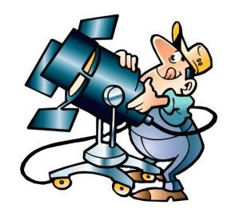
Мультстудия «Я творю мир»
Подготовили:
Губачева В.В
Губайдуллина А.М.

Slide 3
Основная цель
Всестороннее развитие личности ребенка посредством создания мультипликации.

Slide 4
образовательные области
социально-коммуникативное развитие
познавательное развитие
речевое развитие
художественно-эстетическое развитие
физическое развитие

Slide 5
Что такое анимация?
Передвижение
Оживление
Одушевление
Соединение
Возвращение к жизни

Slide 6
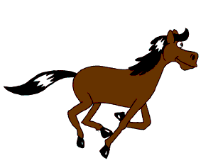

Анимация - (лат. animatio — душа, одушевлённость)
Мультипликация -(от лат. multiplicatio — умножение, увеличение, возрастание, размножение)

Slide 7
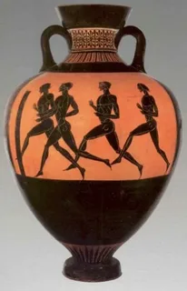
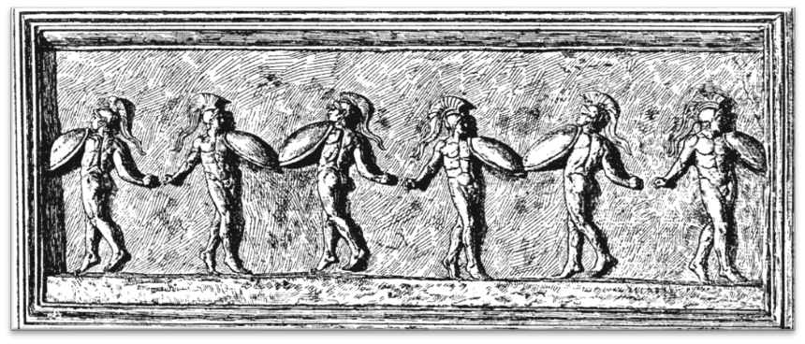
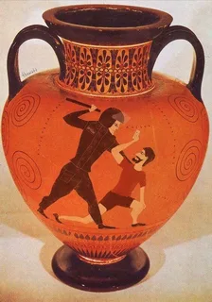
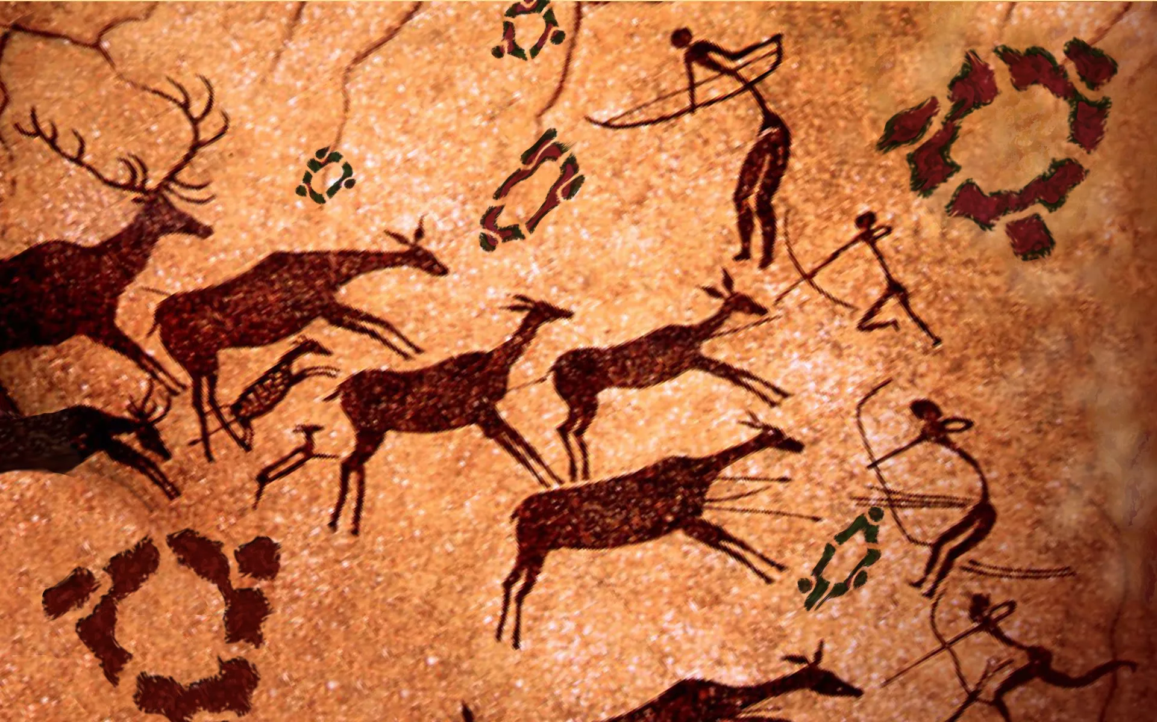
История мультипликации

Slide 8
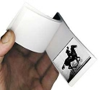
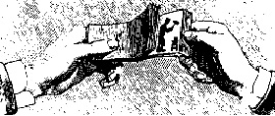
В 70-е годы до н.э. - Римский поэт и философ Лукреций в трактате "О природе вещей" описал приспособление для высвечивания на экране движущихся рисунков. В Х-ХI вв. – найдены первые упоминания о китайском театре теней. В XV в. - появились книжки с рисунками

Slide 9
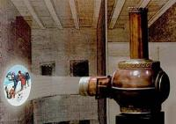
В 1646 г. - монах Атанасиус Киршер дал первое описание устройства сконструированного им "волшебного фонаря". И с XVII века в бродячих театрах по всей Европе начали проводиться такие представления.

Slide 10


туамотроп

Slide 11
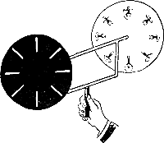
1832 г. - профессор Жозеф Плато построил маленький лабораторный прибор – фенакистископ

Slide 12
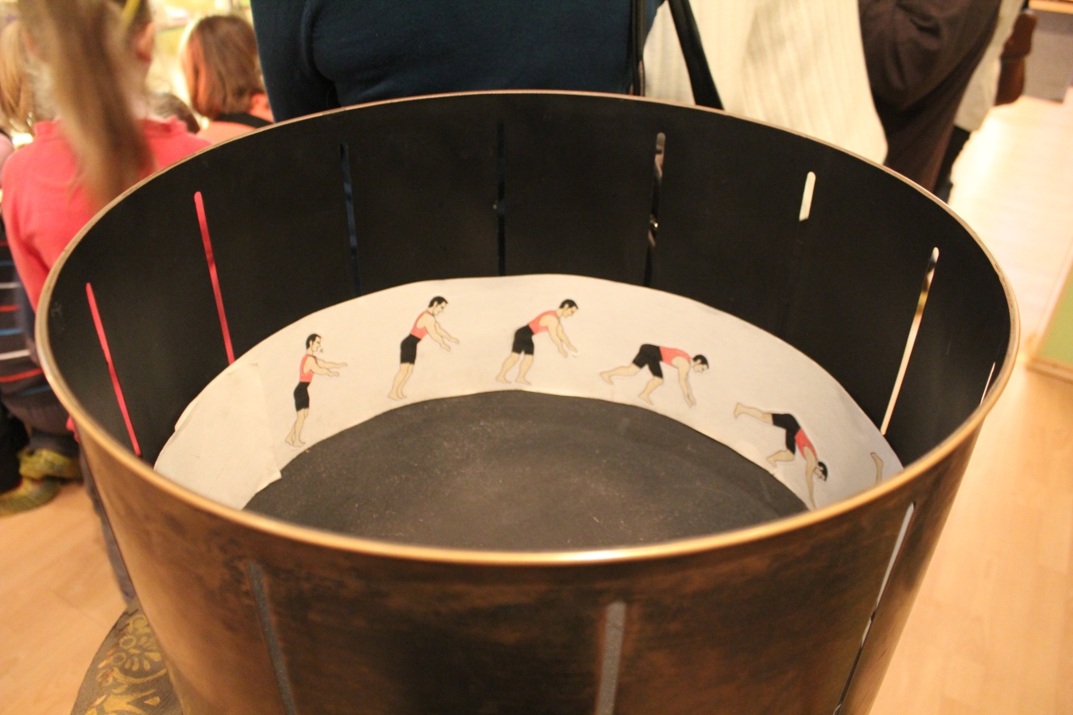
1832 г. - венский профессор Симон фон Штампефер изобрел стробоскоп.
Экспонат из музея Анимации

Slide 13
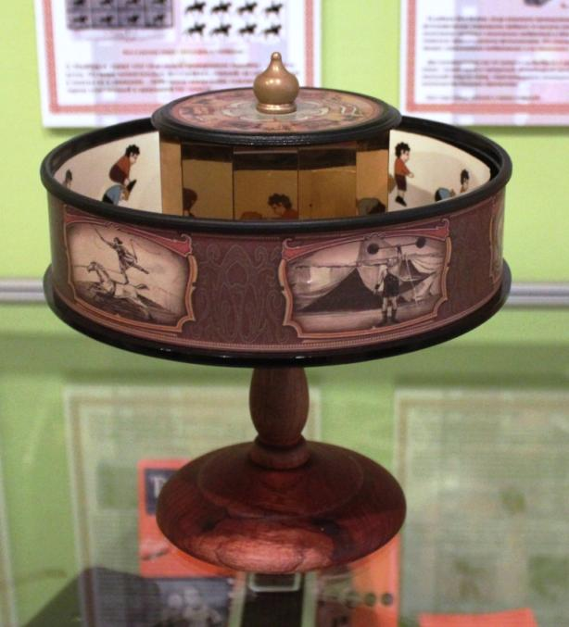
30 августа 1877 год - Эмиль Рейно запатентовал оптический прибор праксиноскоп.

Slide 14
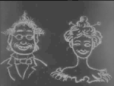
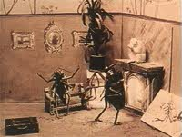
в 1906 году Стюардом Блактоном
был создан короткий фильм
«Забавные выражения веселых лиц»
В 1912 году в России появился первый кукольный фильм Владислава Старевича
«Прекрасная Люканида, или Война рогачей и усачей».

Slide 15
Мастер-класс.

Slide 18
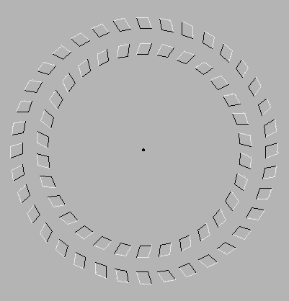

Slide 19
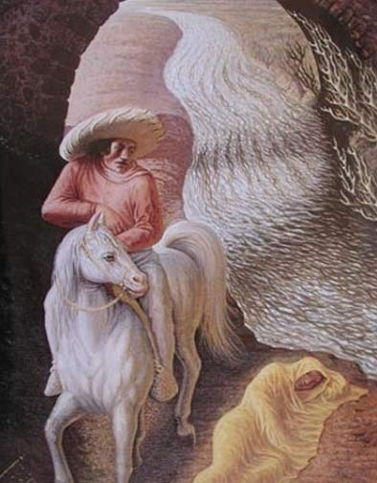

Slide 20
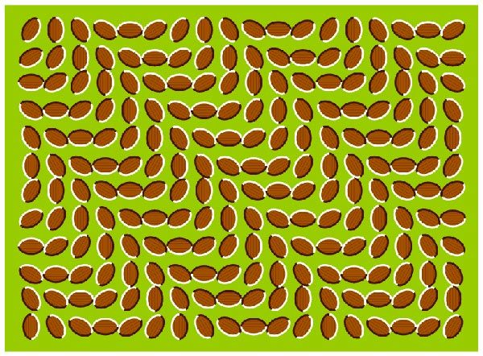

Slide 21
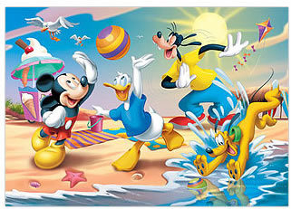
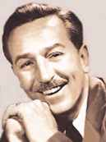
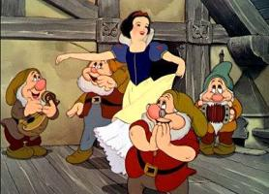
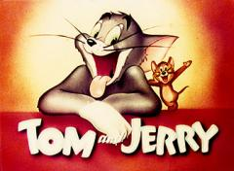
Революция в мире анимации
Уолт Дисней -
с 1928 г.
1937 г.
1940-1957 гг.
Notes:
по гиперссылке на заголовке слада открывается и демонстрируется небольшой фрагмент из мультфильма «Том и Джери».
21

Slide 22

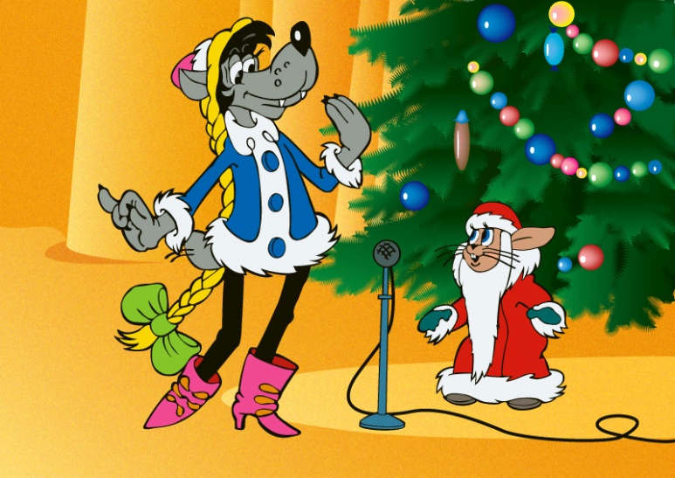

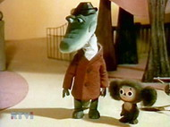
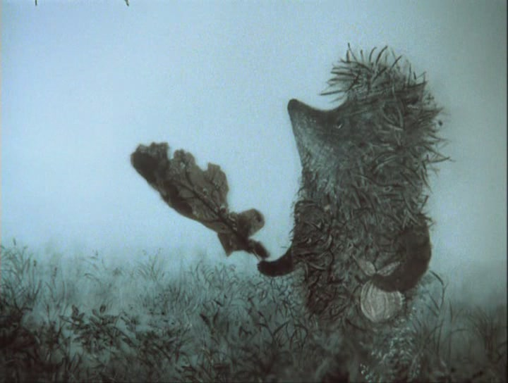
Отечественная мультипликация
1936 г. Москва
С 1969 г.
1969 г.
1969 г.
1975 г.
Notes:
По щелчку на значок звука учащиеся должны угадать мультфильм, рисунок которого потом появляется автоматически. По гиперссылке на заголовке слада открывается и демонстрируется небольшой фрагмент из мультфильма «Трое из Простоквашино»
22

Slide 23
Виды анимации
Графическая
Объемная
Компьютерная

Slide 24
Технологии создания мультфильмов
Мультфильм-рисунок
Пластилиновый мультфильм
Мультфильм - оригами
Мультфильм-аппликация
Предметная анимация
Сыпучая анимация

Slide 25
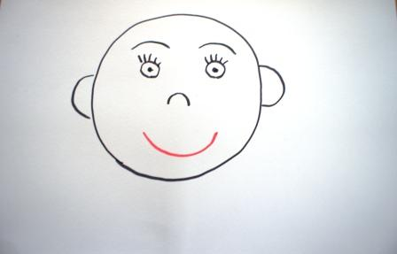
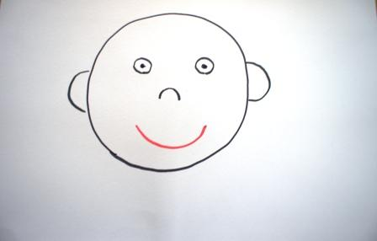
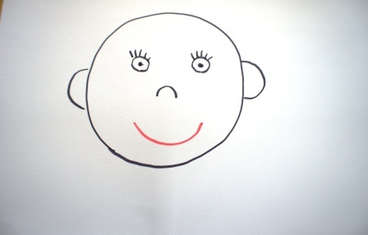
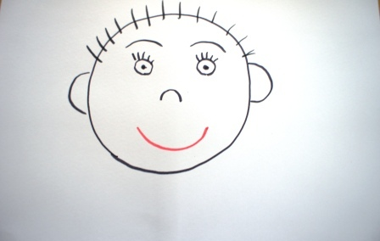
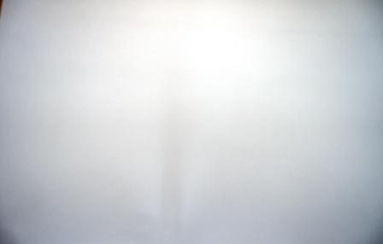
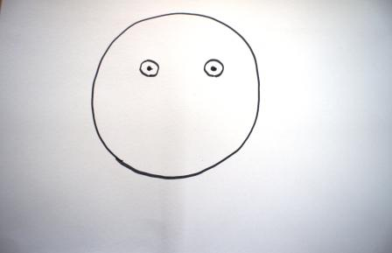
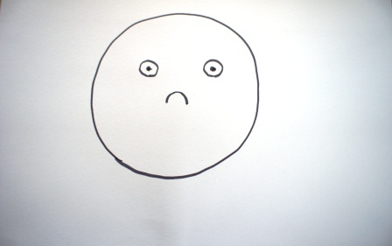
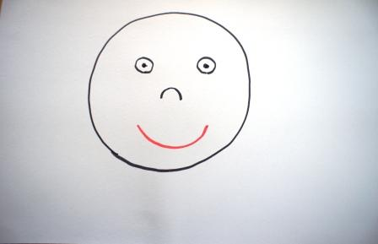
Мультфильм-рисунок

Slide 26
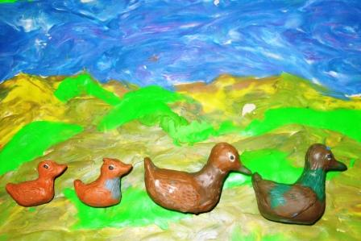
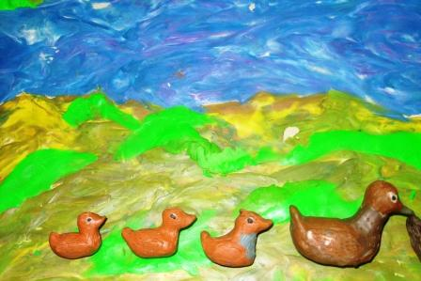
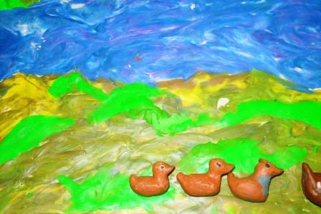
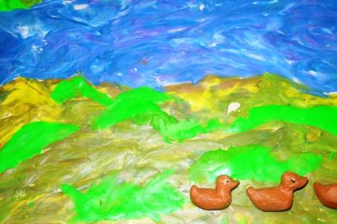
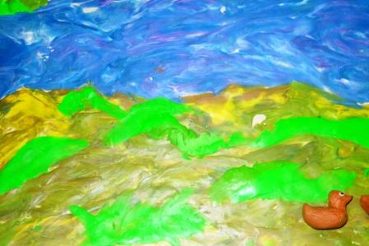
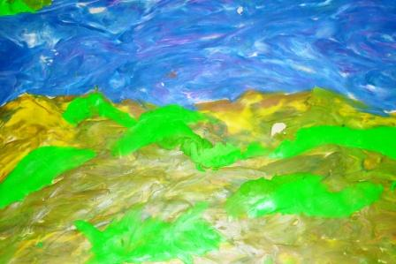
Пластилиновый мультфильм

Slide 27
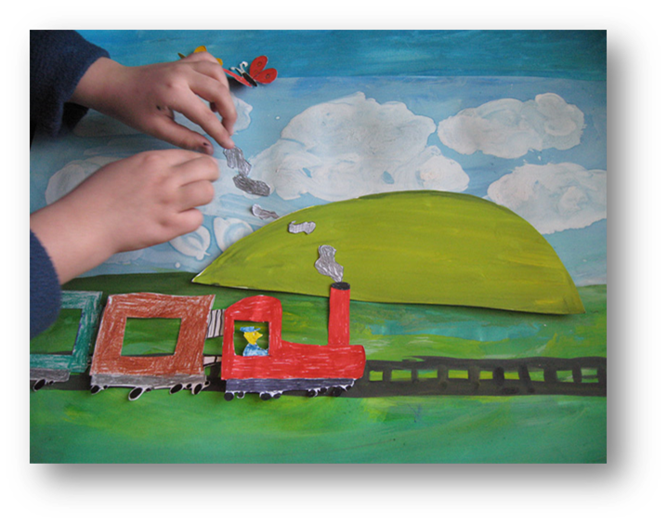
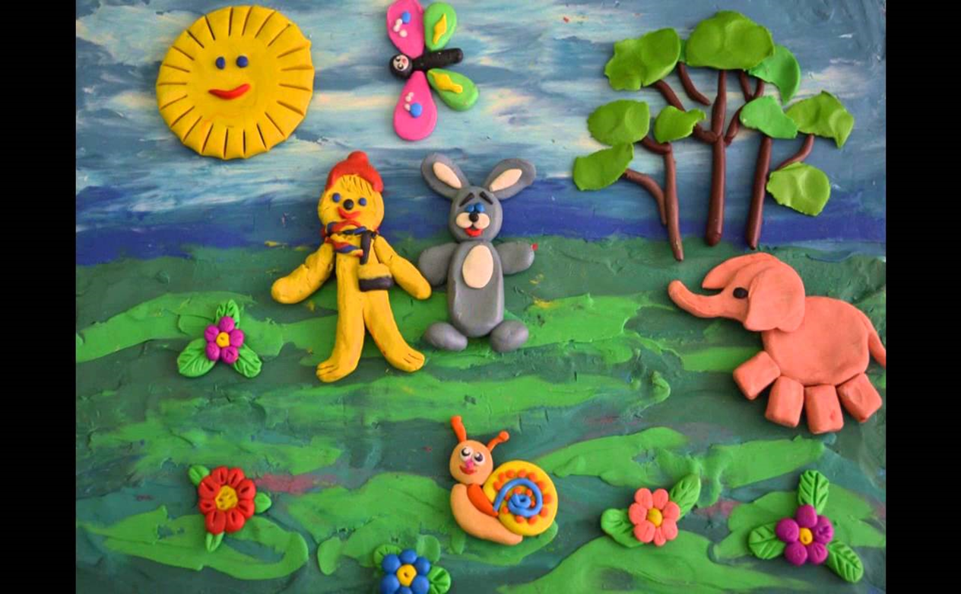
Перекладка

Slide 28
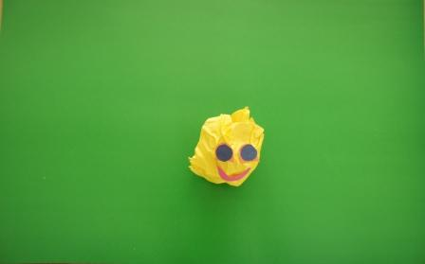
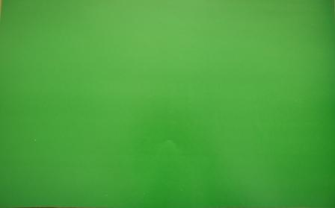
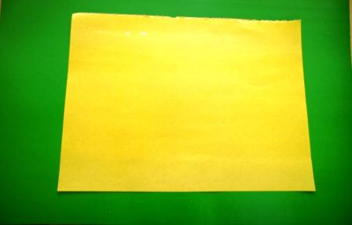
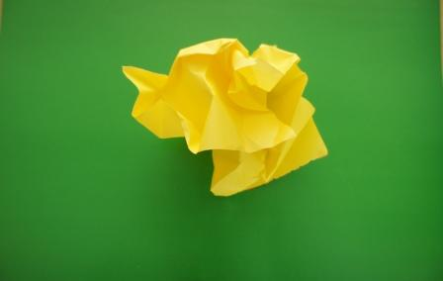
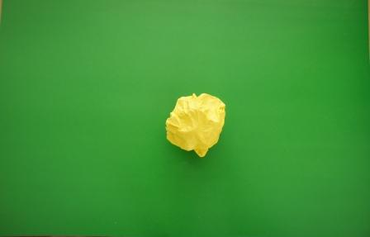
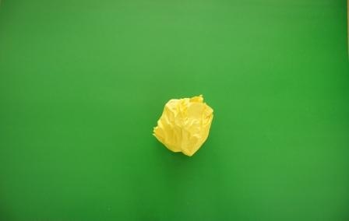
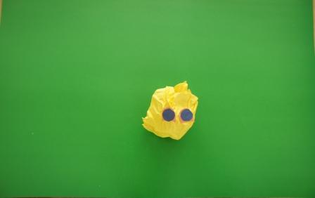
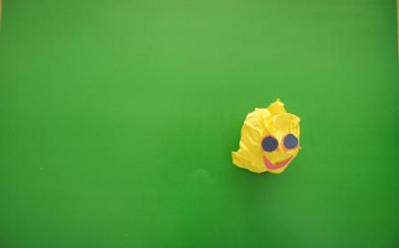
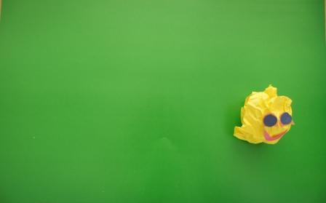

Мультфильм-оригами

Slide 29









Мультфильм-аппликация

Slide 30


Сыпучая анимация

Slide 31

Компьютерная анимация

Slide 32
Создаем мультфильм

Slide 33

Оборудование и материалы
Фотоаппарат, веб камера.
Штатив
Дополнительное освещение (лампа)
Компьютер, программы для создания мультфильма
Диктофон, микрофон
Материалы для создания фона персонажей в зависимости от выбранной технологии

Slide 34



Разработка сценария.
Выбор техники будущего мультфильма.
Подготовка необходимого оборудования и материалов.

Slide 35




Slide 36




Slide 37




Slide 38


Создание персонажей, фона, декораций.

Slide 39


Создание персонажей, фона, декораций.

Slide 40



Slide 41


Покадровая съёмка

Slide 42



Озвучивание ролей

Slide 43


Монтаж
Movie Maker Windows;
Honestech Claymation Studio;
Adobe Premiere;
Adobe After Effects;
Sony Vegas;
Dragon Stop Motion (для платформ Mac);
Nero Start Smart.

Slide 44
Просмотр и обсуждение увиденного

Slide 45


